Slide 1

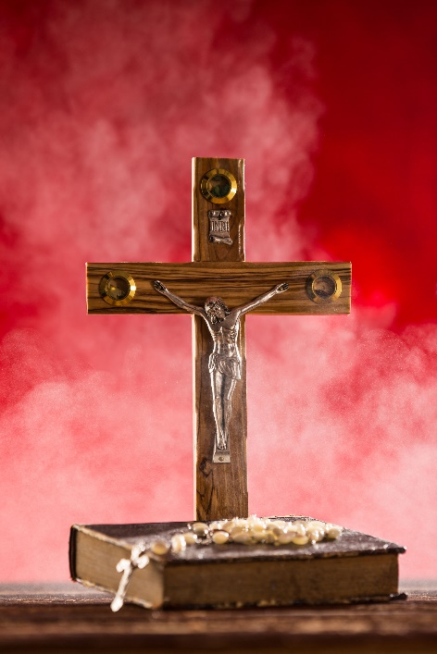


Slide 2
«Hva er mitt trosspråk?
- Et kurs fra NaMu Norge om våre ulike trosspråk

Slide 3

«Hva er mitt trosspråk?
- Et kurs fra NaMu Norge om våre ulike trosspråk
«Å følge enkeltpersoner
på deres trosspråkreise»
- Utgangspunktet
- Aktiv lytting og åndelig veiledning
- En trosspråkreise

Slide 4
Notes:
Hvilken vei?

Slide 5
Aktiv lytting og åndelig veiledning
- Tomme hender
Gå av sted!
Jeg sender dere som lam blant ulver.
Ta ikke med dere pengepung,
ikke veske og ikke sko.
Luk. 10, 3-4
Notes:
Lytting oppover og lytting til den du går sammen med

Slide 6

Ressurser for lytting
Medvandring
«Livet har lært oss at kjærlighet ikke består i å stirre på hverandre,
men å skue utover i samme retning.»
Antoine de Saint-Exupéry

Slide 7
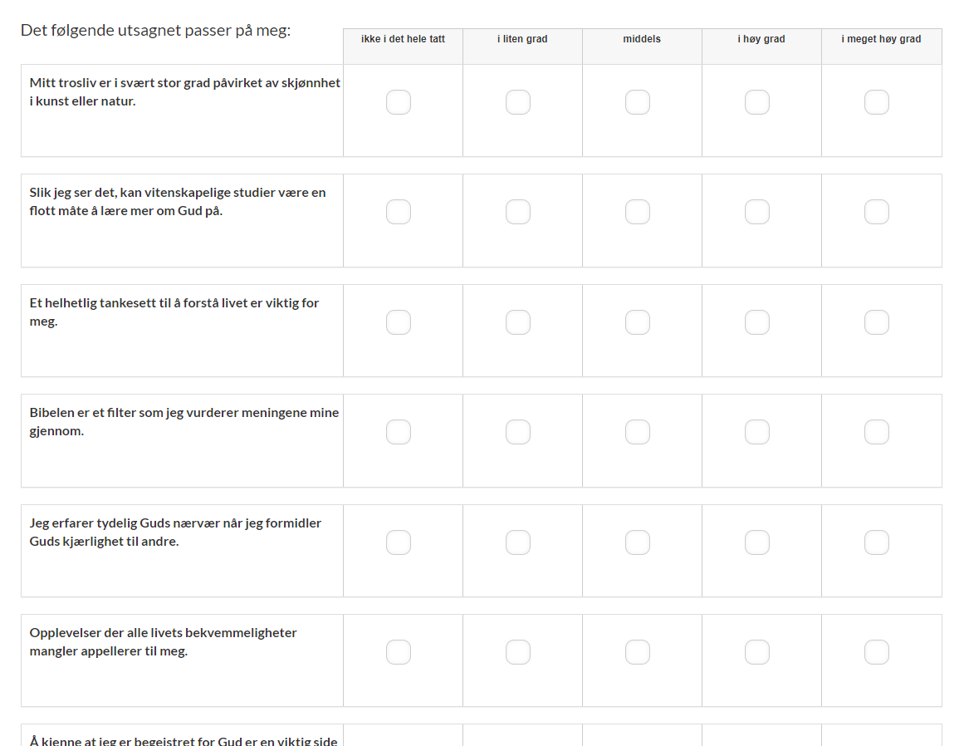
Ressurser for lytting
Trosspråktesten

Slide 8
Ressurser for lytting
Trosspråksamtalen

Slide 9
En trosspråkreise
En indikator for vekst
balansert
overgivelse
nominell
(navnekristen)
radikal
apati
ubalansert
Notes:
Liknelsen om Guds rike og sennepsfrøet

Slide 10
En trosspråkreise
Hvile og ny læring

Slide 11
Veilederen skal ikke ta parti for eller lene seg til den ene eller andre siden, men heller befinne seg i midten som en vekt i balanse, og slik overlate til Skaperen å handle direkte med sin skapning, og skapningen med sin Skaper og Herre.
Ignatius av Loyola (The Spiritual Exercises)

Slide 12


